Slide 1
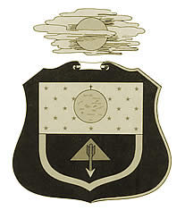

Noaquita o Caballero Prusiano
Miscelánea

Slide 2
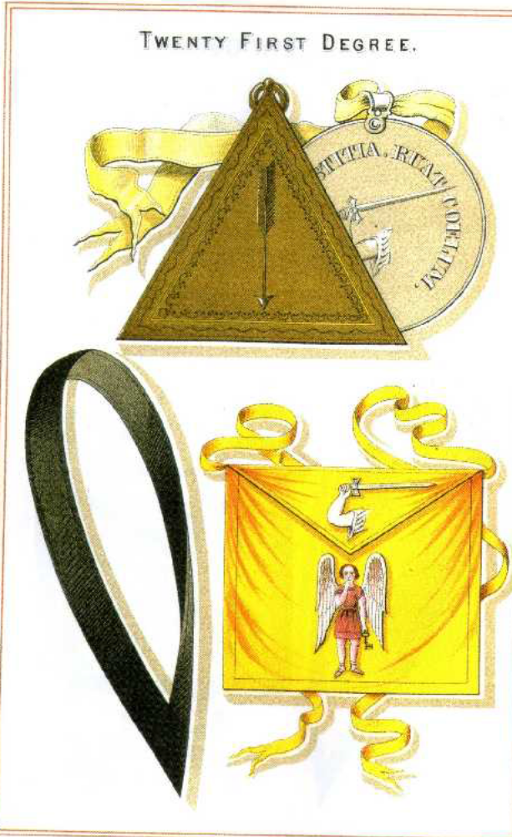

Slide 3
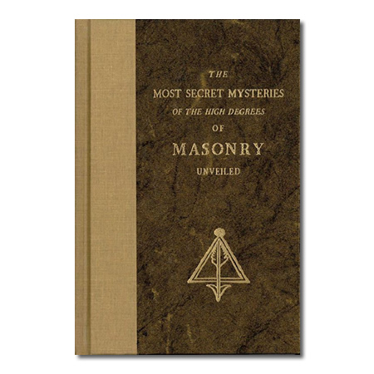

Slide 4
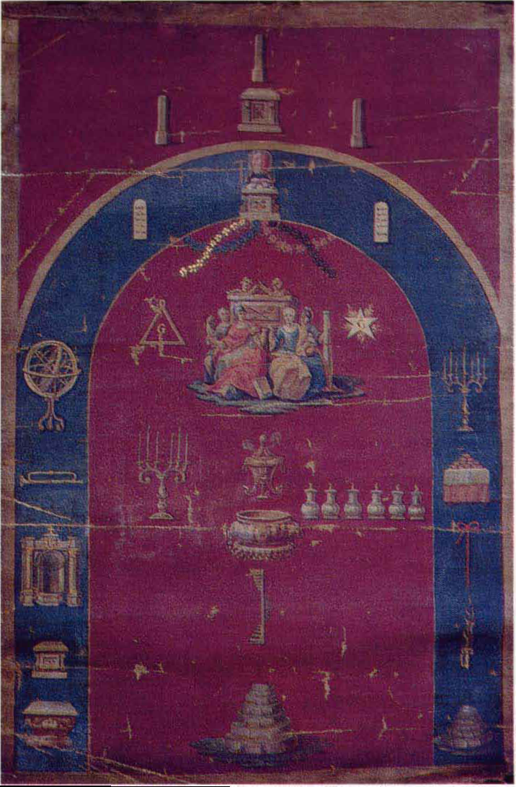
Cuadro de la
Masonería Andrógina,
en el que se
destaca la Torre de
Babel.

Slide 5
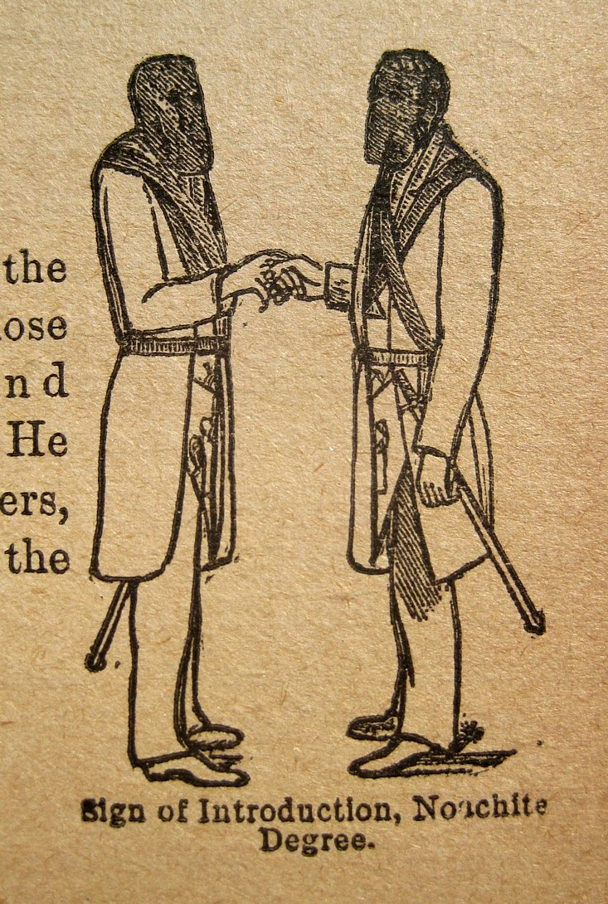

Slide 6
